Slide 1
Maankäyttösektorin ilmastosuunnitelma
Tarja Stenman, FM, lehtori, JAMK

Slide 2
Lisenssi
Tämä teos on lisensoitu Creative Commons Nimeä-EiKaupallinen-JaaSamoin 4.0 Kansainvälinen -lisenssillä.

Slide 3
Ilmastolaki 1
Ilmastolaki (609/2015) tuli voimaan vuonna 2015.
Ilmastolain uudistus (423/2022) tuli voimaan 1.7.2022.
Lain keskeinen sisältö: Hiilineutraali Suomi vuoteen 2035 mennessä.
Päästövähennystavoitteet
Nielujen vahvistamistavoitteet
Ilmastolaissa säädetään kansallisista ilmastotavoitteista sekä ilmastopolitiikan suunnittelujärjestelmästä.
Ilmastolaissa ei aseteta toimia päästöjen vähentämiseksi tai ilmastonmuutokseen sopeutumiseksi, vaan toimet määritetään lain nojalla laadittavissa suunnitelmissa (4 kpl).

Slide 4
Ilmastolaki 2
Lain merkittävä ohjauskeino on ilmastopolittiinen suunnittelujärjestelmä, joka koostuu neljästä suunnitelmasta:
Keskipitkän aikavälin suunnitelma: vuoteen 2030 listataan keinoja päästöjen vähentämiseen päästökaupan ulkopuolisilla aloilla. Suunnitelma tehdään hallituskausittain.
Pitkän aikavälin suunnitelma (näköala vuoteen 2050): tarkastellaan kaikkia päästöjä eli myös päästökaupan päästövähennyksiä ja tavoitteita. Laaditaan vähintään kerran 10 vuodessa.
Ilmastonmuutokseen sopeutumista käsittelevä suunnitelma, joka laaditaan vähintään joka toinen vaalikausi.
Maankäyttösektorin ilmastosuunnitelma, joka laaditaan vähintään joka toinen vaalikausi.

Slide 5
Ilmastolaki 3
Lakiin asetetut päästövähennystavoitteet, tavoitteena vähentää kasvihuonekaasupäästöjä:
60 % vuoteen 2030 mennessä
80 % vuoteen 2040 mennessä sekä
90 % (pyrkien 95 %) vuoteen 2050 mennessä, verrattuna vuoden 1990 tasoon.
Laki koskee myös maankäyttösektoria ja lakiin on kirjattu nielujen vahvistamista koskeva tavoite.
Päästövähennystavoitteiden toteutumista seurataan ilmastovuosikertomuksen avulla sekä arvioidaan lisätoimien tarvetta.
Kunnianhimoisten päästövähennystavoitteiden lisäksi tarvitaan myös tehokkaita sopeutumisen toimia.
Päästövähennys- ja sopeutumistavoitteiden lisäksi lain tavoitteena on varmistaa ilmastotoimien oikeudenmukaisuus ja kestävä kehitys.
Ilmastonmuutos etenee nopeimmin pohjoisessa, joten se vaikuttaa erityisesti saamelaisiin, joten uudessa laissa halutaan turvata saamelaisten oikeudet ja vahvistaa heidän osallistumisoikeuksiaan.

Slide 6
Ilmastolaki 4
Ilmastolaki on kansallinen laki, ja siinä asetetaan kansalliset ilmastotavoitteet. Sen ohella EU:n ja kansainvälisen sääntelyn ilmastovelvoitteet sitovat Suomea.
Jos EU:sta tai muusta kansainvälisestä sääntelystä tulee Suomen tavoitteita kunnianhimoisempia velvoitteita, kansalliset tavoitteet perustuvat niihin.
Ilmastolain lisäksi on myös muita lakeja, joiden nojalla tehdään ilmastotoimia, esim. hiilen energiakäytön kieltämisestä annetulla lailla (416/2019) kielletään hiilen käyttäminen sähkön tai lämmön tuotannon polttoaineena toukokuusta 2029 lähtien.
On huomioitava, että ilmastolaki ei yksin ratkaise ilmastonmuutoksen aiheuttamia haasteita, vaan rinnalla on myös muuta sääntelyä ja muita ohjauskeinoja.

Slide 7
Maankäyttösektorin ilmastosuunnitelma
Valtioneuvosto hyväksyi ja antoi eduskunnalle selonteon maankäyttösektorin ilmastosuunnitelmasta vuonna 2022.
Suunnitelmassa määritetään toimenpiteitä päästöjen vähentämiseksi ja hiilinielujen lisäämiseksi maa- ja metsätaloudessa sekä muussa maankäytössä.
Maankäyttösektorin ilmastosuunnitelma edistää osaltaan Suomen tavoitetta saavuttaa hiilineutraalius vuoteen 2035 mennessä.
Suunnitelman avulla toteutetaan myös Euroopan unionin ilmastotavoitteita ja kansainvälisen tason sitoumuksia.
Suunnitelmassa odotetaan, että siinä mainituilla toimenpiteillä saadaan aikaiseksi vähintään kolmen miljoonan hiilidioksidiekvivalenttitonnin suuruinen ilmastovaikutus vuoteen 2035 mennessä.
Maankäyttösektorin ilmastosuunnitelma kattaa maatalousmaiden hiilidioksidipäästöihin, metsiin, maankäytön muutoksiin ja ilmastokosteikkoihin kohdentuvat toimenpiteet.
Näiden lisäksi ilmastosuunnitelma tulee sisältämään toteuttamissuunnitelman sekä suunnitelman siitä, miten toimenpiteitä ja niiden vaikutuksia seurataan.

Slide 8
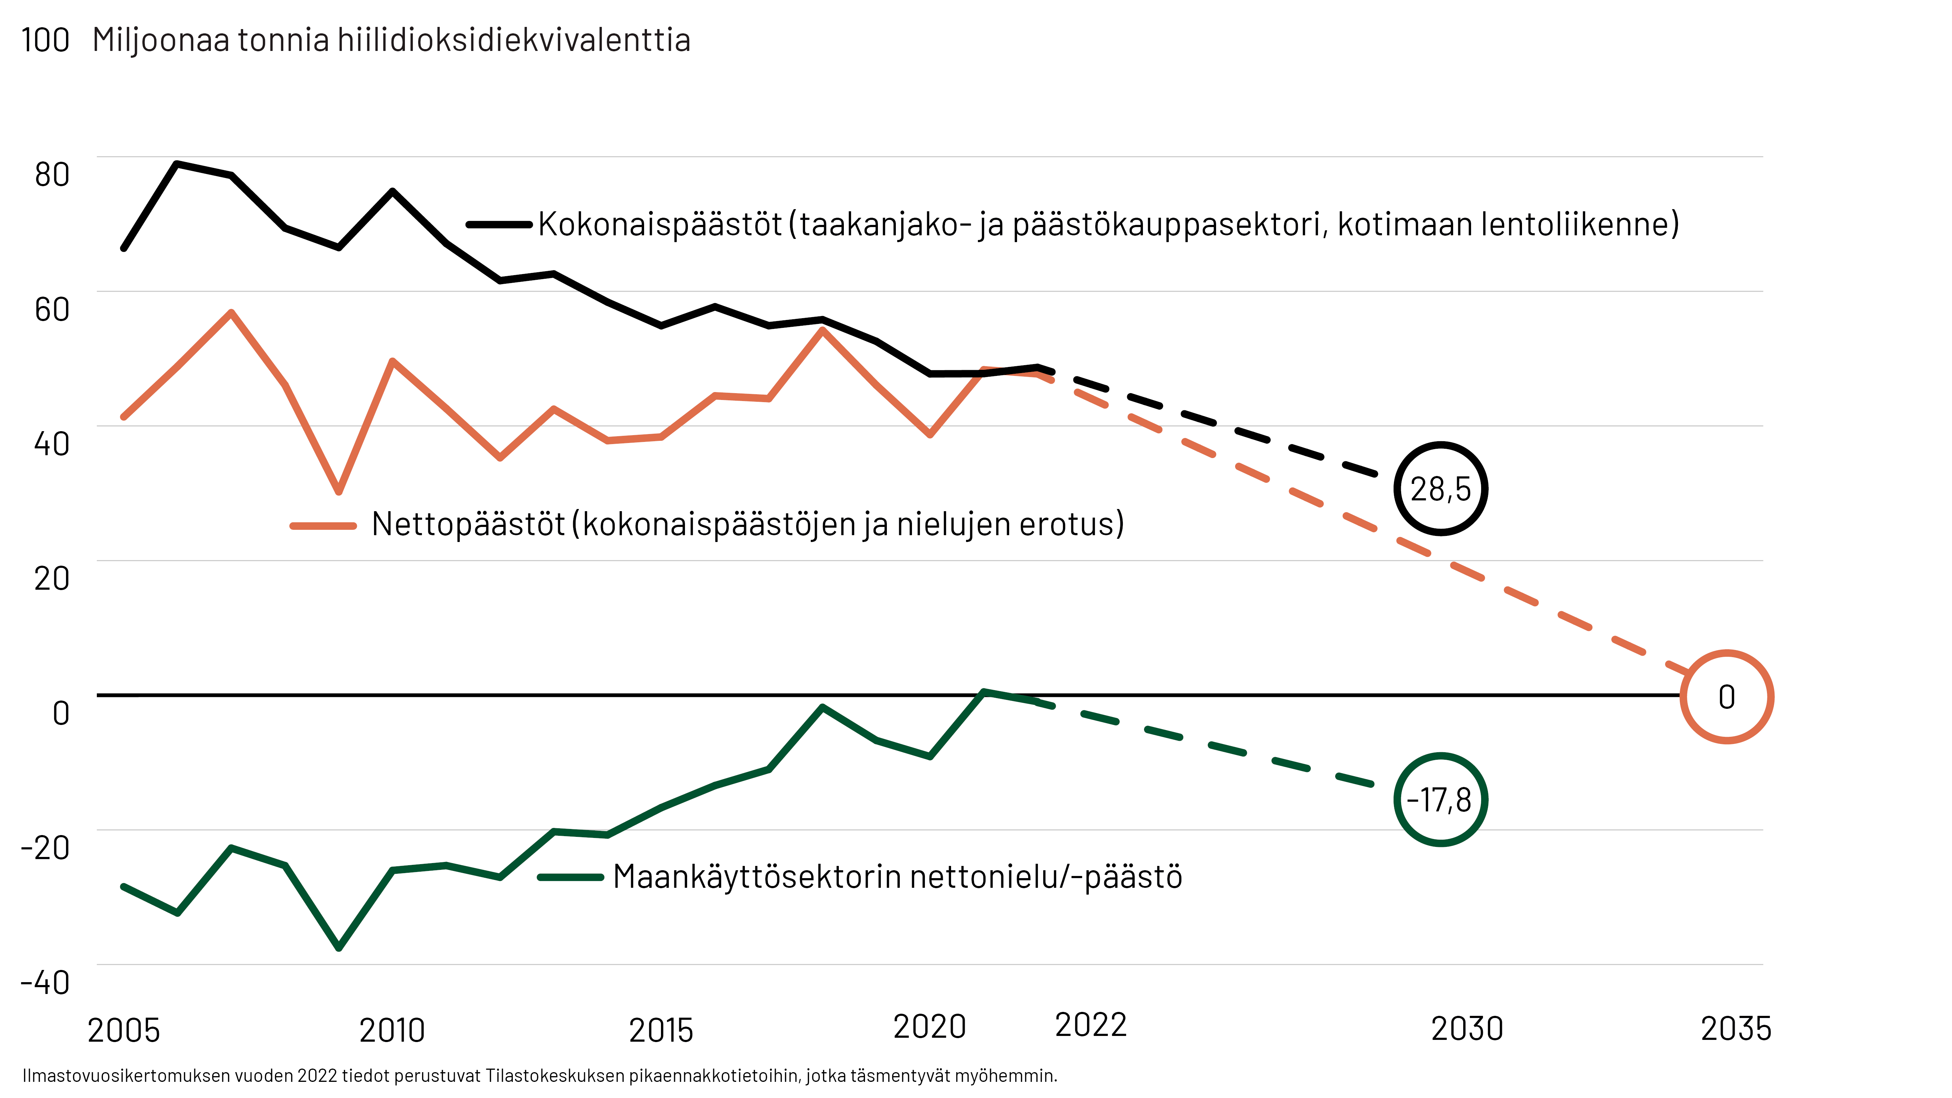
Ilmastovuosikertomus
Vuoteen 2030 mennessä kokonaispäästöjä tulee vähentää 60 prosenttia verrattuna vuoden 1990 tasoon.
EU-tasolla on sovittu, että Suomen maankäyttösektorin hiilinielun tulee olla -17,8 miljoonaa tonnia CO2-ekv vuonna 2030.
Kuva: https://ym.fi/ilmastovuosikertomus

Slide 9
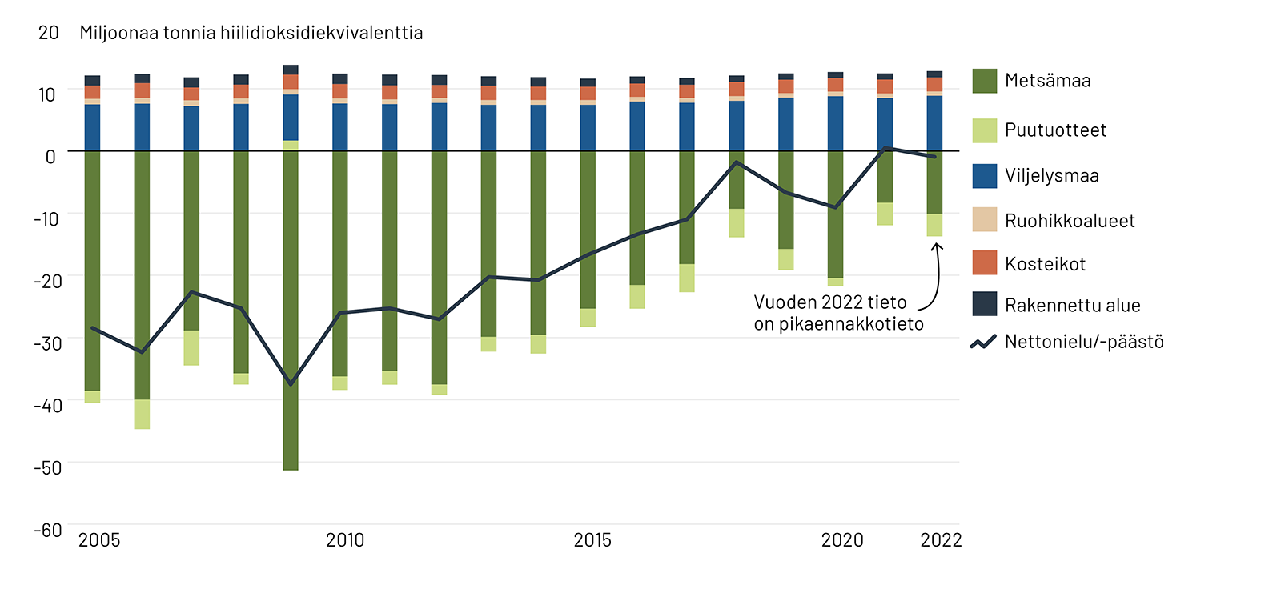
Maankäyttösektorin päästökehitys
Kuva: https://ym.fi/ilmastovuosikertomus

Slide 10
Maankäyttösektorin hiilinielua vahvistettava 1
Maankäyttösektoriin kuuluu maa- ja metsätalous sekä muu maankäyttö ja maankäytön muutokset.
Maankäyttösektori oli pieni nettonielu vuonna 2022, kun vuonna 2021 se oli ensimmäisen kerran nettopäästölähde.
Muutokset nielun suuruudessa johtuvat pääasiassa vuosittain vaihtelevista hakkuumääristä, mihin vaikuttaa metsäteollisuustuotteiden ja energiapuun kysyntä.
Arvio nielun tai päästölähteen suuruudesta tarkentuu myöhemmin, kun tiedot puutuotevarastosta, pinta-aloista ja puustosta päivittyvät.
EU-velvoitteiden ja kansallisen hiilineutraaliustavoitteen saavuttaminen edellyttävät, että maankäyttösektorin nettonielu olisi merkittävästi suurempi.

Slide 11
Maankäyttösektorin hiilinielua vahvistettava 2
Metsän nielun koko vaihtelee paljon vuosittain, mutta nielu on pienentynyt huomattavasti viime vuosina, johtuen lisääntyneistä hakkuista ja metsien kasvun hidastumisesta.
Metsätalouden käytäntöjä ohjataan metsälailla ja metsänhoidon suosituksilla.
Metsäpolitiikkaa ohjaa pääasiassa vuonna 2022 uudistettu kansallinen metsästrategia, jonka tavoitteena on aktiivinen ja monipuolistuva metsänhoito, joka lisää metsän kasvua.
Metsästrategian tavoitteena on myös metsien ilmastokestävyyden vahvistaminen ja tuhoriskien hallinta.
Kesästä 2022 lähtien on käynnistetty erilaisia hankkeita, joilla maankäyttösektorin nielua pyritään vahvistamaan.

Slide 12
Lähteet ja lisälukemista
Ilmastovuosikertomus 2023. Suomen ympäristökeskus. https://ym.fi/ilmastovuosikertomus
Maa- ja metsätalousministeriö 2022. Valtioneuvoston selonteko maankäyttösektorin ilmastosuunnitelmasta. http://urn.fi/URN:ISBN:978-952-366-388-6
Suomen ympäristöministeriö. https://ym.fi/ilmastolainsaadanto

Slide 13
Toteuttajat

Slide 14
Nappaa hiilestä kiinni

